Slide 1



Програмна система для розміщення вакансій та пошуку роботи. Frontend
Виконав : ст. гр. ПЗПІ-23-9 Шабалтас В. А.
Керівник: доц. Русакова. Н. В.
01 червня 2026

Slide 2
Мета роботи
Мета роботи полягає у розробці клієнтської частини вебсистеми HiredIn для пошуку роботи та взаємодії між кандидатами і роботодавцями, що забезпечує зручний, адаптивний та функціональний користувацький інтерфейс.
2

Slide 3
Аналіз проблеми
Перевантаженість інтерфейсу великою кількістю розділів та елементів;
Складність навігації між вакансіями, резюме, заявками та профілем;
Обмежені можливості пошуку та фільтрації вакансій;
Недостатня персоналізація підбору вакансій відповідно до навичок кандидата;
Комунікація між кандидатом і роботодавцем часто переноситься у сторонні
Сервіси;
Незручне відстеження статусу поданих заявок;
Недостатня адаптація інтерфейсу для роботи з різних пристроїв.
3

Slide 4
Аналіз існуючих рішень
Створення єдиного веб-інтерфейсу для кандидатів і роботодавців;
Реалізація зрозумілої навігації між основними розділами системи;
Додавання пошуку, фільтрації та сортування вакансій;
Додавання пошуку, фільтрації та сортування вакансій;
Реалізація конструктора резюме;
Надання можливості подавати заявки на вакансії та відстежувати їх статус;
Додавання вбудованого чату для комунікації між кандидатом і роботодавцем;
Реалізація системи сповіщень про нові повідомлення та зміну статусу заявок;
Використання адаптивного інтерфейсу для роботи з комп’ютера, планшета
або смартфона;
Додавання рекомендацій вакансій та AI-функцій.
4

Slide 5
Постановка задачі та опис системи
Необхідно розробити клієнтську частину вебсистеми HiredIn для пошуку роботи та взаємодії між кандидатами і роботодавцями. Інтерфейс повинен забезпечувати зручну навігацію, реєстрацію та авторизацію користувачів, перегляд вакансій і компаній, роботу з резюме, заявками, чатами, сповіщеннями та рекомендаціями.
5

Slide 6
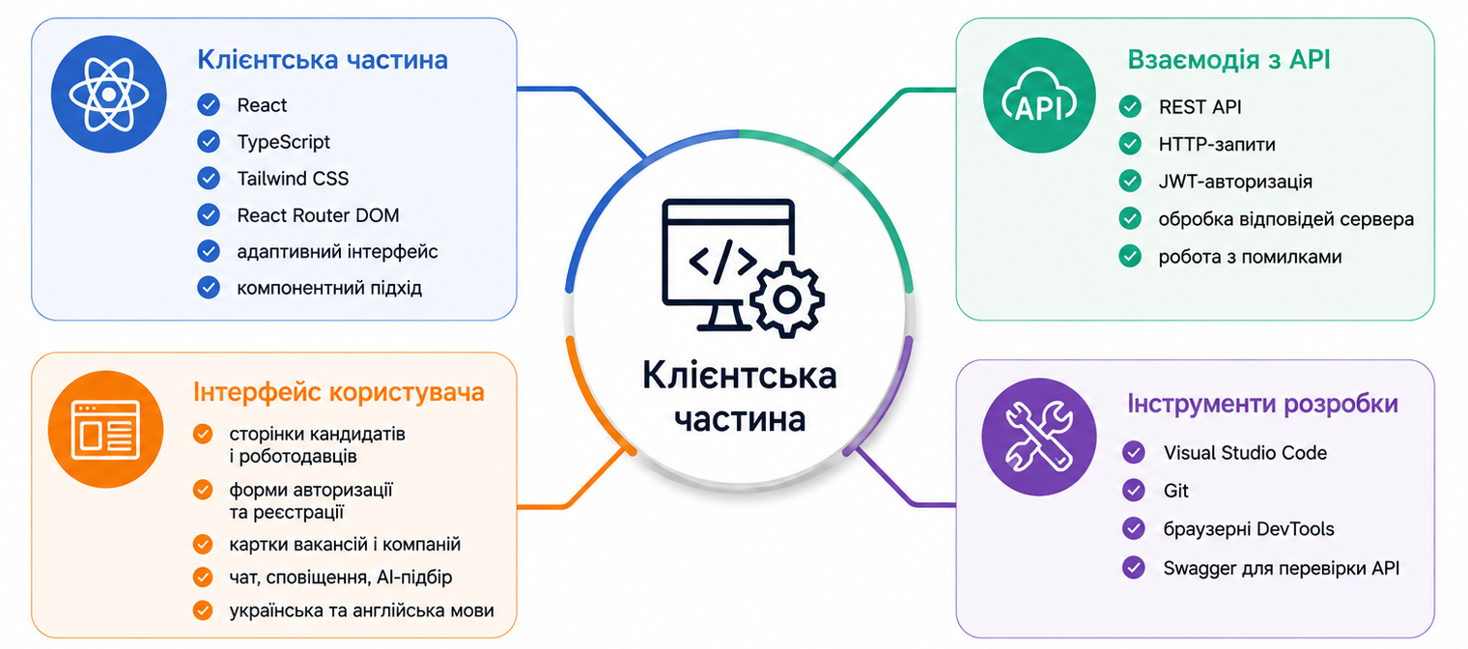
Вибір технологій розробки
6

Slide 7
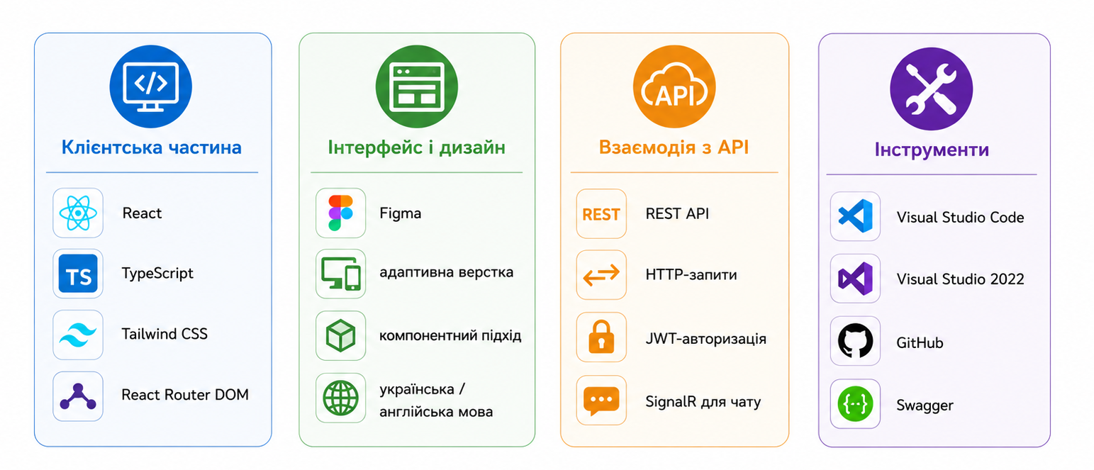
Засоби розробки
7

Slide 8
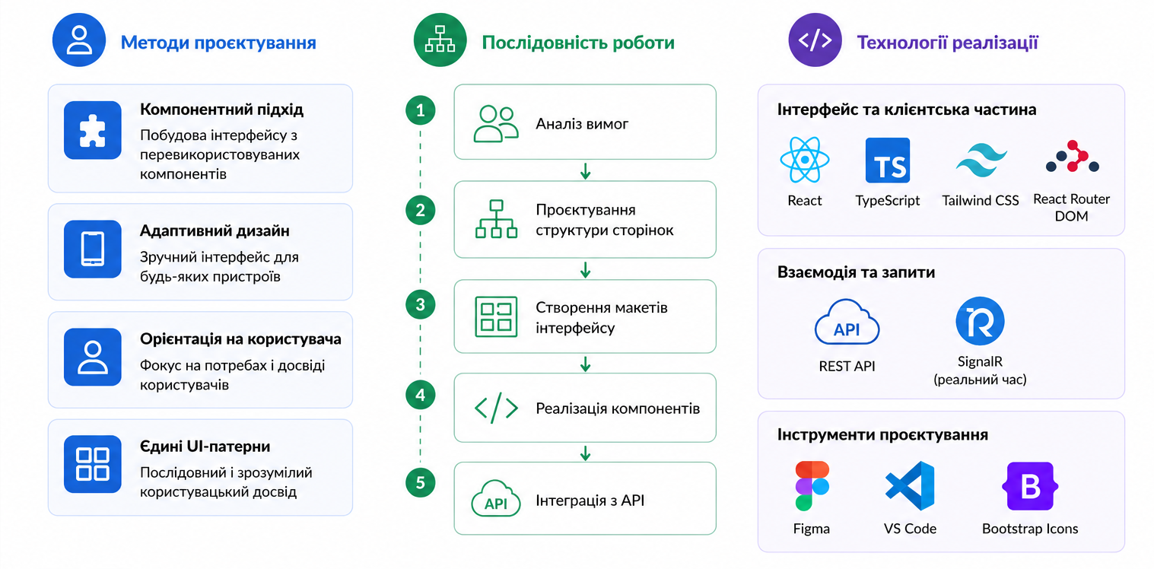
Дизайн системи
8

Slide 9
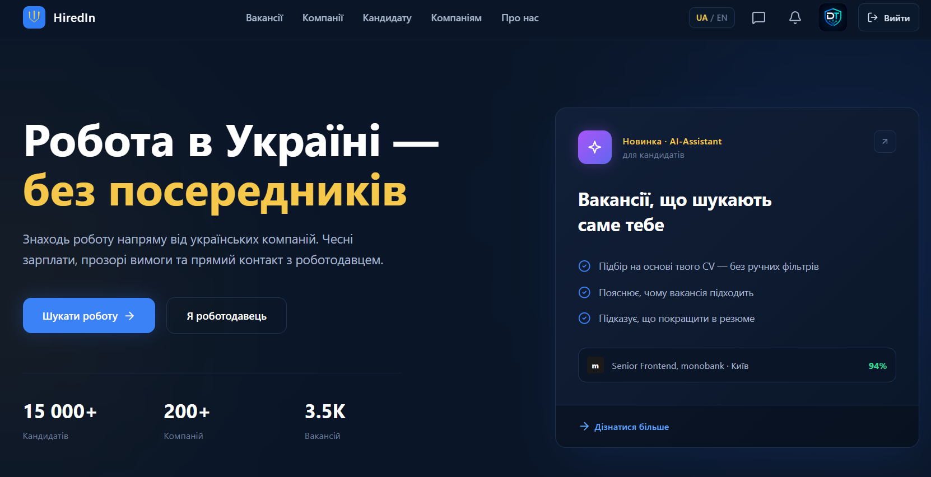
Фрагмент головної сторінки
9

Slide 10
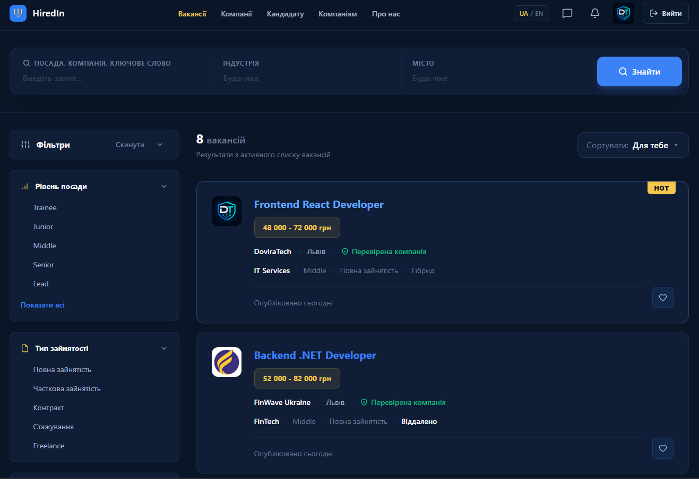
Фрагмент сторінки списку вакансій
10

Slide 11
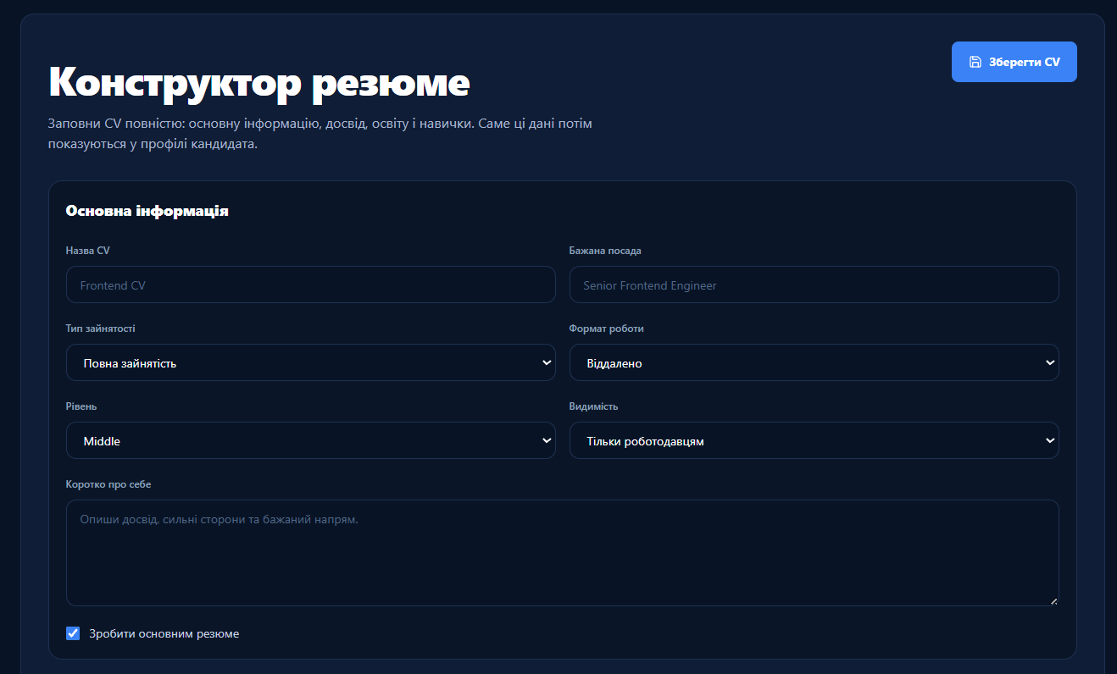
Фрагмент конструктора резюме
11

Slide 12
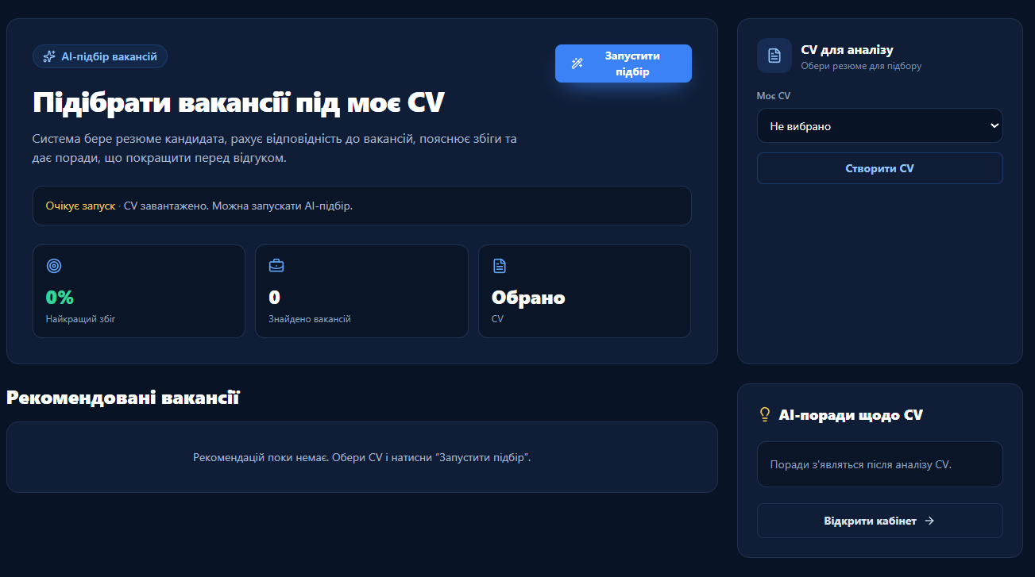
Інтерфейс сторінки AI-рекомендацій
12

Slide 13
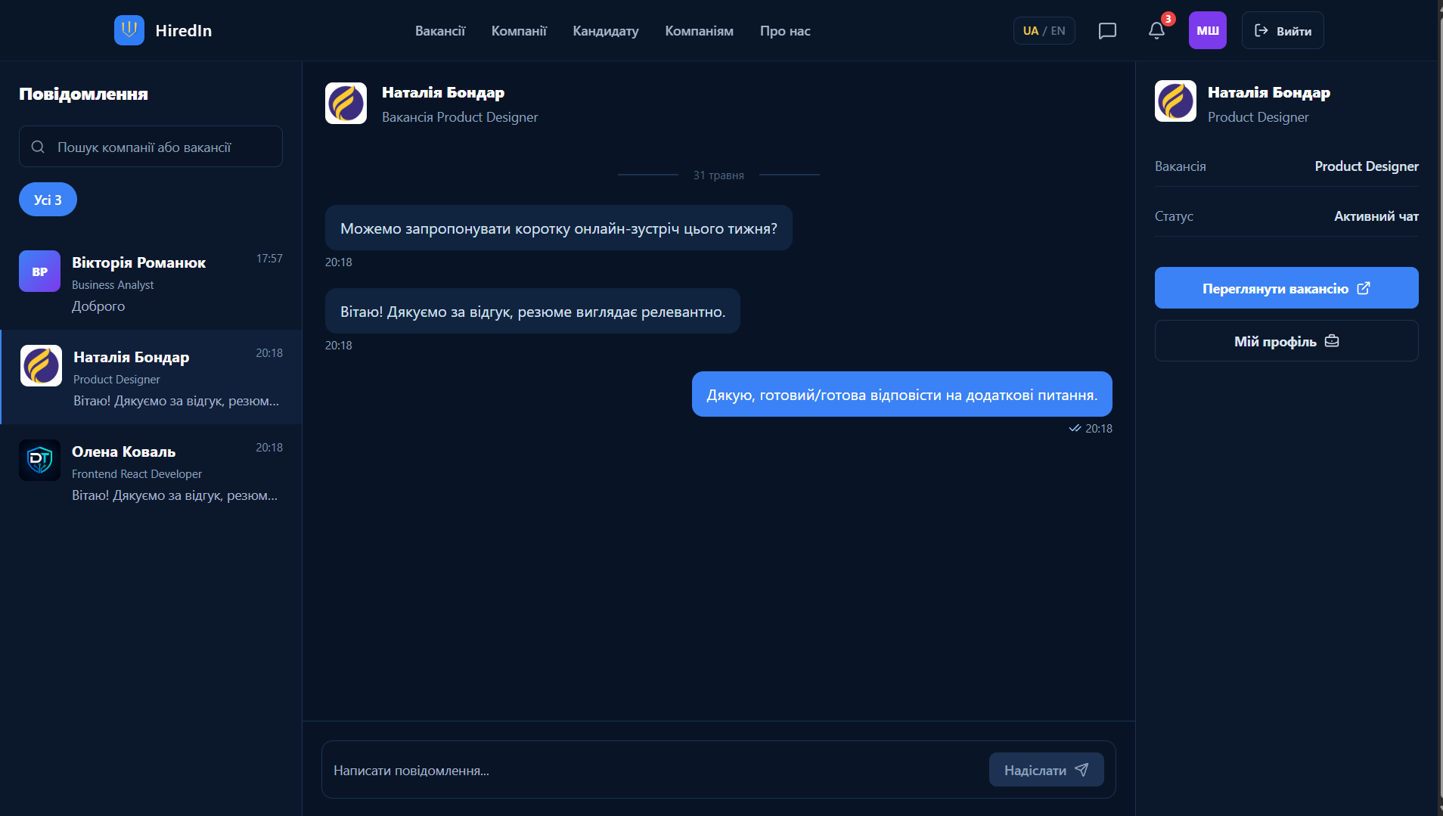
Інтерфейс чату
13

Slide 14
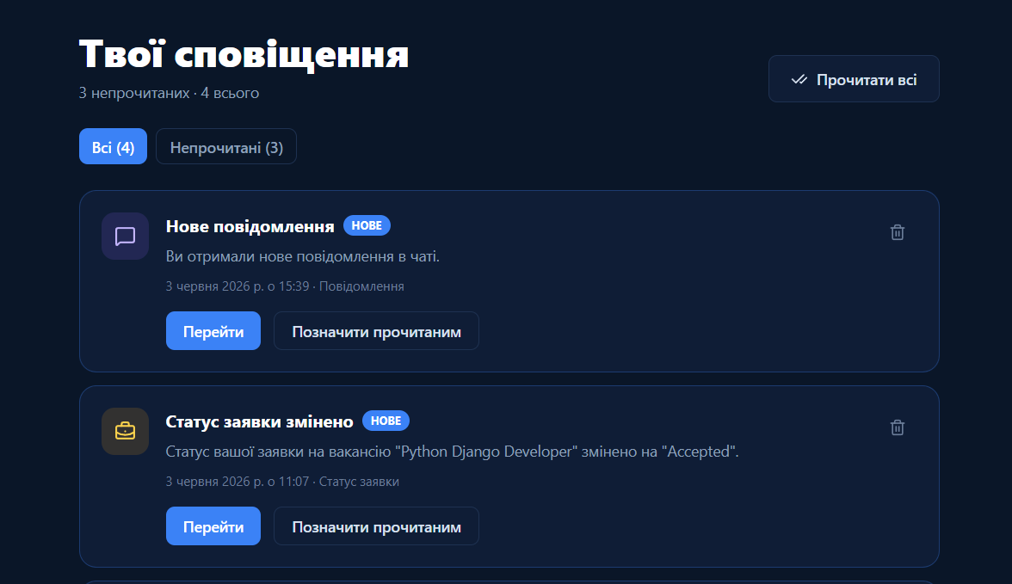
Фрагмент сторінки сповіщень
14

Slide 15
Підсумки
Розроблено клієнтську частину вебсистеми HiredIn для пошуку роботи;
Реалізовано інтерфейси для кандидатів, роботодавців та гостей системи;
Забезпечено роботу з вакансіями, резюме, заявками, чатами та сповіщеннями;
Реалізовано адаптивний інтерфейс для різних пристроїв.
15

